Slide 1


Ростовский государственный университет путей сообщения
Кафедра «Станции и грузовая работа»
Общий курс железных дорог (ОКЖД)
Раздел 7 «Габариты приближения строений на железнодорожном транспорте»
Лекция 7.1 Габариты приближения строений на железнодорожном транспорте
Автор: к.т.н., доцент Репешко Н.А.

Slide 2
Содержание темы
Раздел 1 Общие сведения о железнодорожном транспорте.
Структура управления железнодорожным транспортом.
Раздел 2 Стрелочные переводы и стрелочные улицы, их назначение и устройство
Раздел 3 Локомотивы и локомотивное хозяйство
Раздел 4 Вагоны и вагонное хозяйство
Раздел 5 Раздельные пункты. Понятие о железнодорожных узлах.
Раздел 6 Автоматика и телемеханика и связь на железнодорожном транспорте
Раздел 7 Габариты приближения строений на железнодорожном транспорте.
Искусственные сооружения.
Лекция 7.1 Габариты приближения строений на железнодорожном транспорте.
Лекция 7.2 Искусственные сооружения
Раздел 8 Электроснабжение железных дорог. Организация перевозок и график движения поездов.
Материально-техническое снабжение железных дорог.

Slide 3
Габарит приближения строений
Габаритом приближения строений называется предназначенное для пропуска подвижного состава предельное поперечное перпендикулярное к оси пути очертание, внутрь которого помимо подвижного состава не могут заходить никакие части строений, сооружений и устройств.

Slide 4
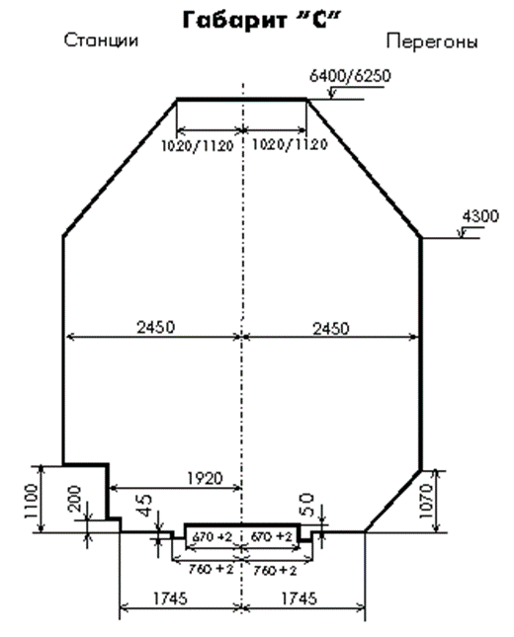
Габарит «С»
Для путей, сооружений и устройств общей сети железных дорог и подъездных путей от станции примыкания до территории промышленных предприятий установлен габарит приближения строений С.

Slide 5
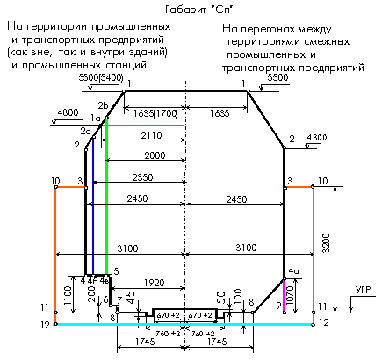
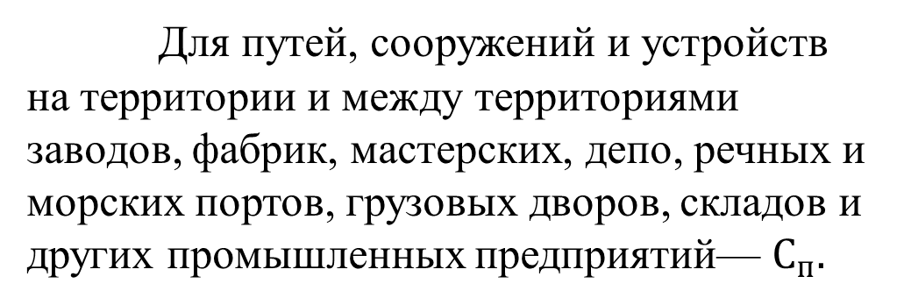
Габарит ${"С}_{п}"$
Для путей, сооружений и устройств на территории и между территориями заводов, фабрик, мастерских, депо, речных и морских портов, грузовых дворов, складов и других промышленных предприятий— $С_{п}.$

Slide 6
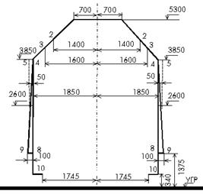
Габарит подвижного состава
Габаритом подвижного состава (габарит «Т»)называется предельное поперечное (перпендикулярное оси пути) очертание, в котором, не выходя наружу, дол-жен помещаться как груженый, так и порожний подвижной состав, расположенный на прямом горизонтальном пути.

Slide 7
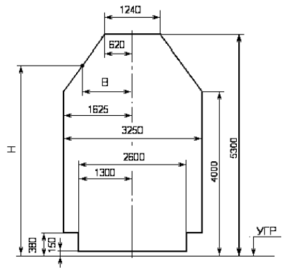
Габарит погрузки
Габаритом погрузки называется предельное поперечное (перпендикулярное оси пути) очертание, в котором, не выходя наружу, должен размещаться груз (с учетом упаковки и крепления) на открытом подвижном составе при нахождении его на прямом горизонтальном пути.

Slide 8
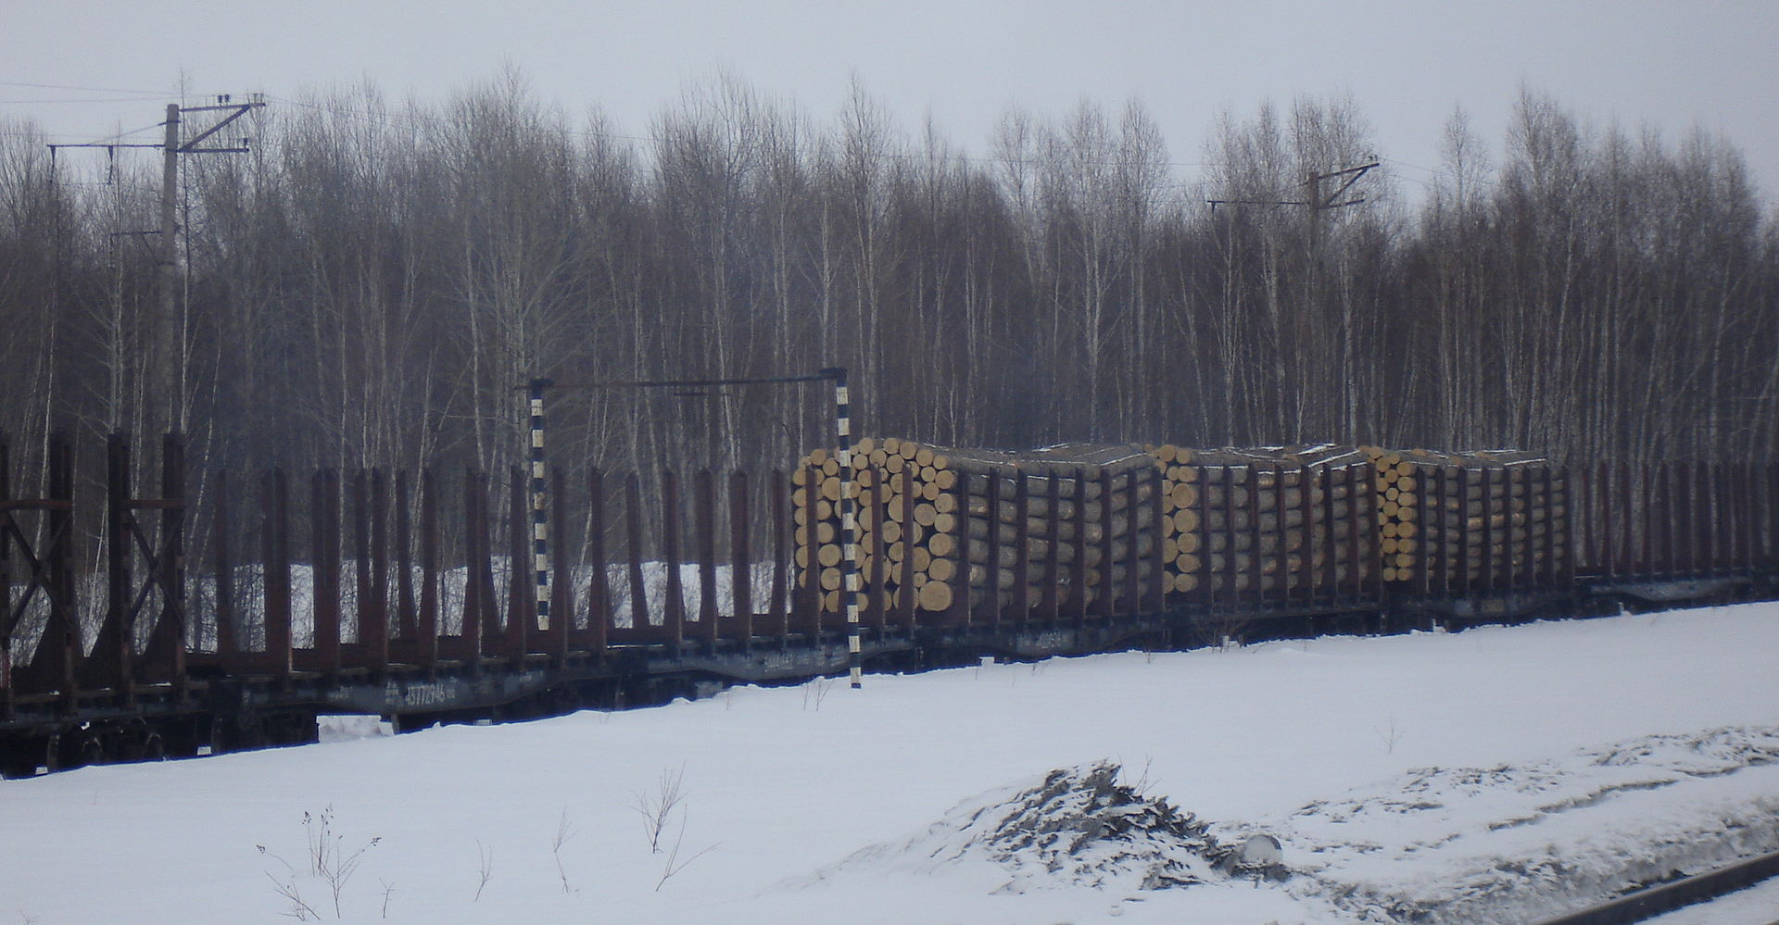
Габарит погрузки
Габаритные ворота для проверки габаритности грузов (лес на платформах)

Slide 9
Габарит приближения строений периодически проверяют, пропуская по участку платформу с установленной на ней габаритной рамой, имеющей очертание габарита приближения строений
Сплошная проверка в тоннелях проводится ежегодно, а по главным путям – не реже одного раза в пять лет.
Конструкция рамы имеет отгибающиеся части, которые при соприкосновении с сооружением указывают на нарушение габаритных размеров.
Устройство для проверки соблюдения габарита приближения строений

Slide 10
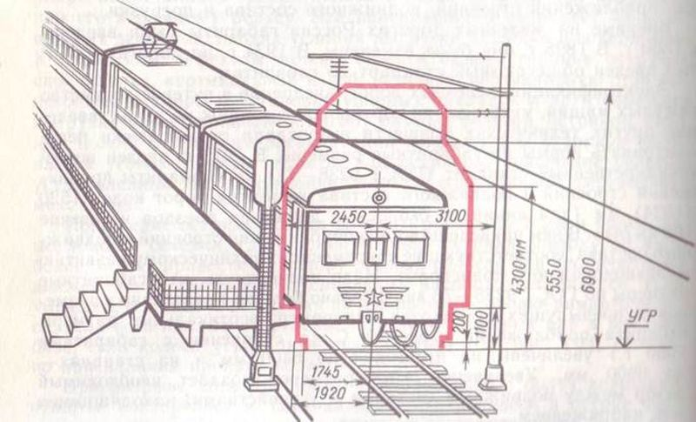
Устройство для проверки соблюдения габарита приближения строений
Расстояние от оси пути до линии приближения строений (вновь строящихся зданий, ограждений, опор контактной сети и линий связи) установлено 3100 мм.

Slide 11
Материал взят из свободных информационно-справочных источников:
Железные дороги. Общий курс: Учебник / Ефименко Ю.И., Ковалев В.И., Логинов С.И.; Под ред. Ефименко Ю.И., - 6-е изд., перераб. и доп. - М.:УМЦ ЖДТ, 2014. - 503 с.
Медведева, И.И. Общий курс железных дорог: учеб. пособие / И.И. Медведева. – Москва: ФГБУ ДПО «Учебно-методический центр по образованию на железнодорожном транспорте», 2019. – 206 c. – ISBN 978-5-907055-93-3.
Ермакова, Т.А. Технология перевозочного процесса: учеб. пособие / Т.А. Ермакова. – Москва: ФГБУ ДПО «Учебно-методический центр по образованию на железнодорожном транспорте», 2019. – 334 c. – ISBN 978-5-907055-48-3.
Зубков, В.Н. Технология и управление работой станций и узлов: учеб. пособие / В.Н. Зубков, Н.Н. Мусиенко. – Москва: ФГБОУ «Учебно-методический центр по образованию на железнодорожном транспорте», 2016. – 416 c. – ISBN 978-5-89035-892-9.
Правдин, Н.В. Железнодорожные станции и узлы (задачи, примеры, расчеты): учеб. пособие /Н.В. Правдин, А.К. Головнич, Ю.И. Ефименко; под ред. Н.В. Правдина и С.П. Вакуленко. – Москва: ФГБОУ «Учебно-методический центр по образованию на железнодорожном транспорте», 2015. – 649 c. – ISBN 978-5-89035-826-4
Интернет - ресурсы

